Slide 1



Održivo gospodarenje otpadom, razdvajanje otpada i način korištenja usluga mobilnog reciklažnog dvorišta
Sali,16.06.2021.
USPOSTAVA MOBILNOG RECIKLAŽNOG DVORIŠTA U OPĆINI SALI KK.06.3.1.16.0071.
Projekt sufinancira Europska unija iz Kohezijskog fonda Operativni program Konkurentnost i kohezija 2014.-2020.

Slide 2

Što je otpad?
-sve ono što više ne trebamo i planiramo baciti

Slide 3
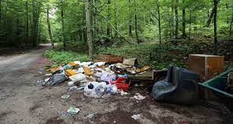
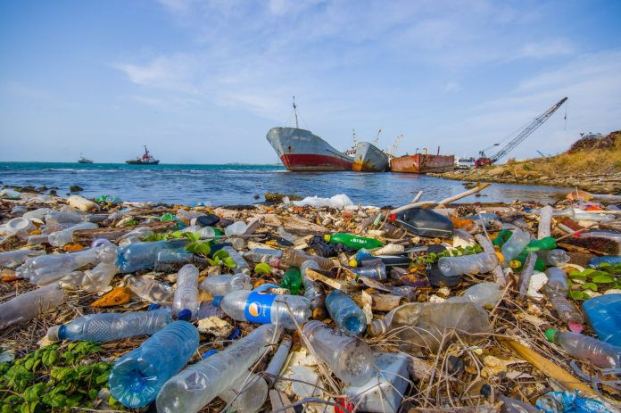
Kako nastaje otpad?
Nakon što stvari koristimo i više nam ne trebaju one postaju otpad.
Neke nakon više godina, neke nakon svega nekoliko trenutaka

Slide 4
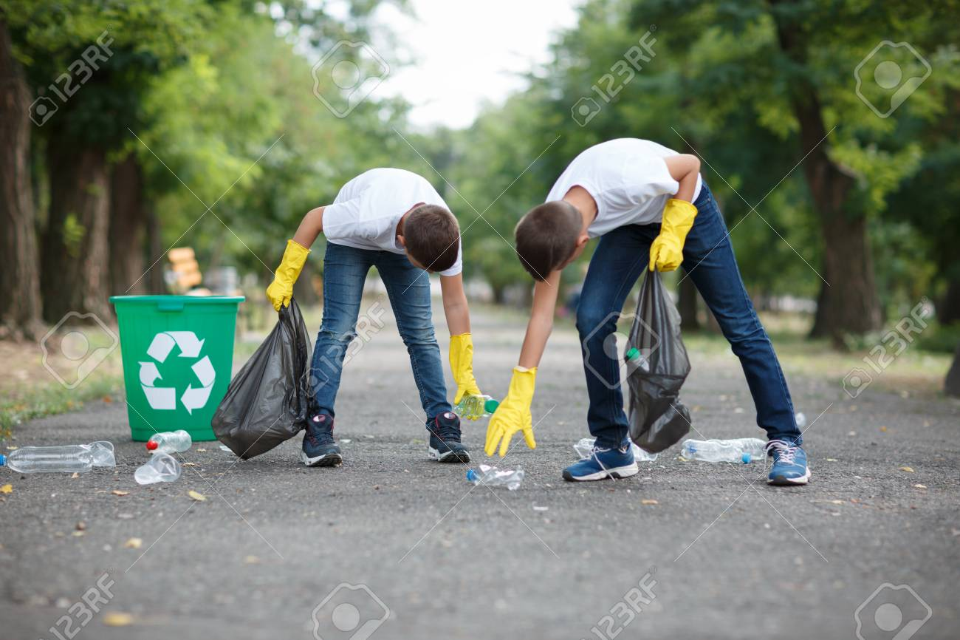
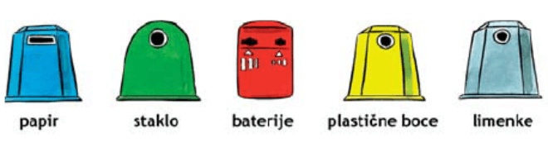
Kako postupati s otpadom?
Izbjegavaj stvaranje otpada
Odvajaj otpad po vrstama

Slide 5
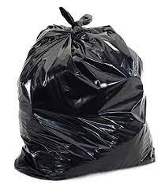
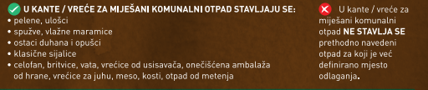
Razdvajanje otpada: miješani komunalni otpad
Vrlo je važno u domaćinstvu odvojiti sav koristan otpad koji proizvedemo, a u spremnike za miješani komunalni otpad baciti samo ono što nije moguće iskoristiti

Slide 6

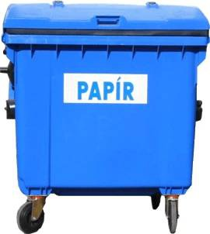

Razdvajanje otpada: Papir i karton
DA
novine, časopisi, prospekti
bilježnice, knjige, katalozi
(izvaditi spojnice)
čiste papirnate vrećice
ostali papirnati proizvodi / kartonska ambalaža
NE
prljava papirnata ambalaža
prljave (korištene) maramice i salvete
pelene

Slide 7
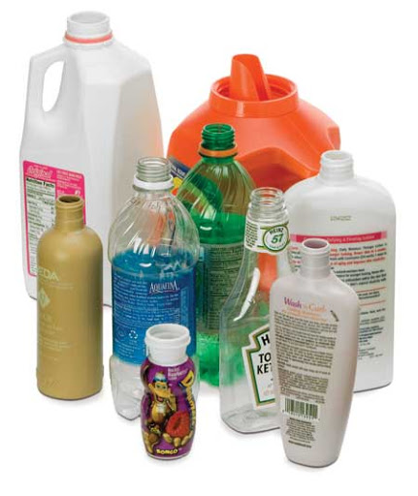
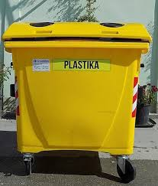

Razdvajanje otpada: Plastika
DA
Oprana plastična ambalaža
NE
prljava plastična ambalaža
ambalaža od opasnog opada
folije
pelene

Slide 8
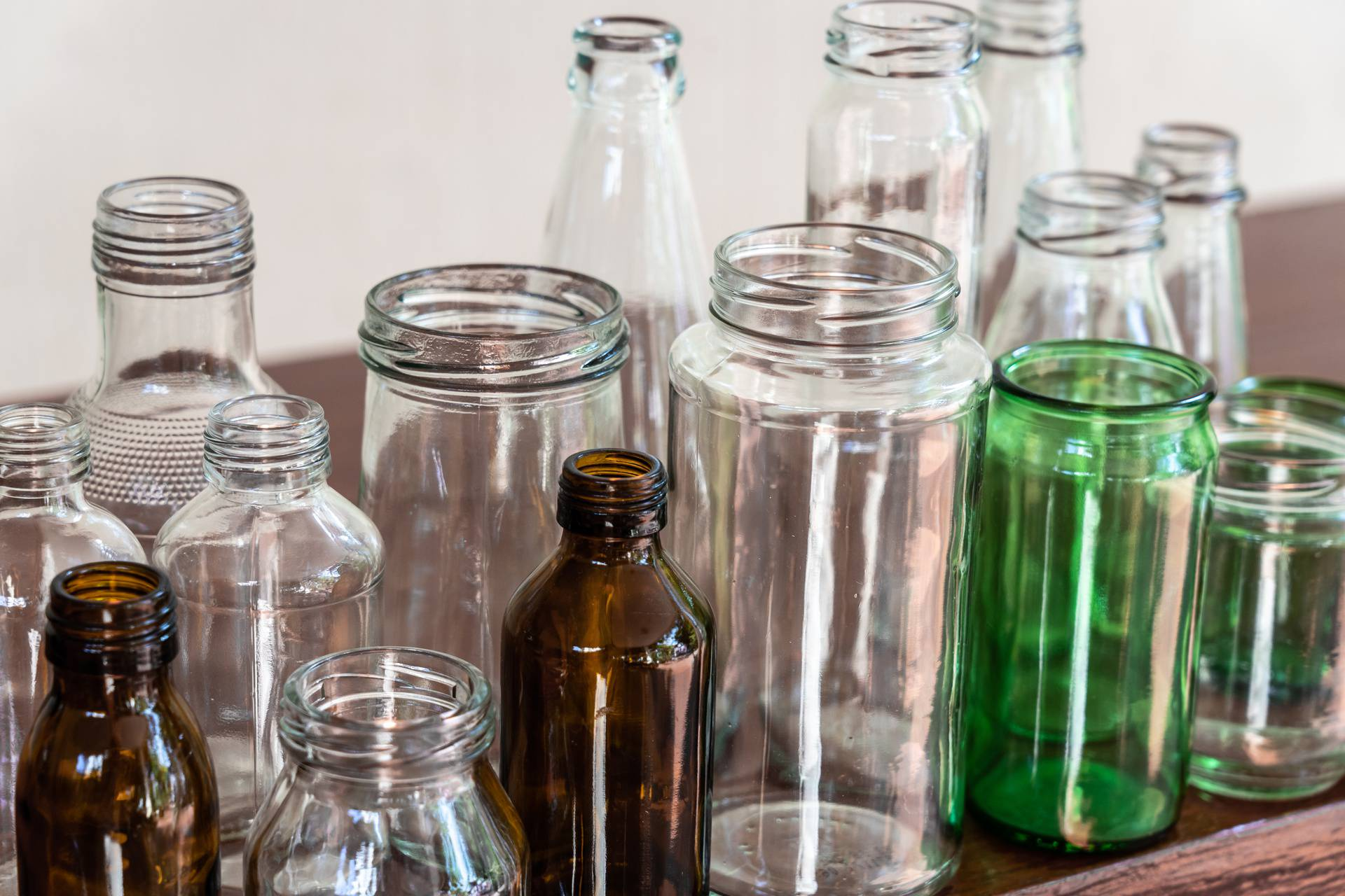
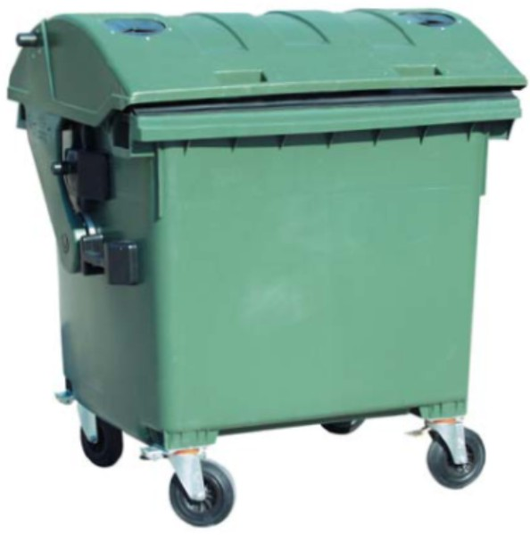
Razdvajanje otpada: Staklo
DA
isprane staklenke i boce
(bez zatvarača i čepova)
NE
žarulje
porculansko i keramičko posuđe
svjetiljke
armirano, kristalno i automobilsko staklo
prozorsko staklo
bočice od lijekova
VAŽNO! Stari lijekovi i njihova ambalaža odlažu se u ljekarnama (u spremniku ili se predaju na pultu).
Spriječite nastanak
staklenog otpada!
Staklo se može 100% reciklirati

Slide 9
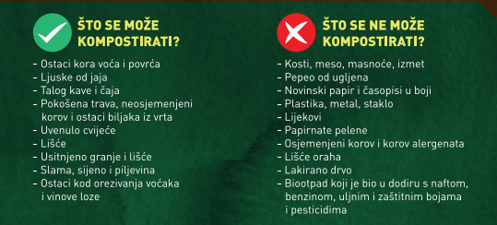
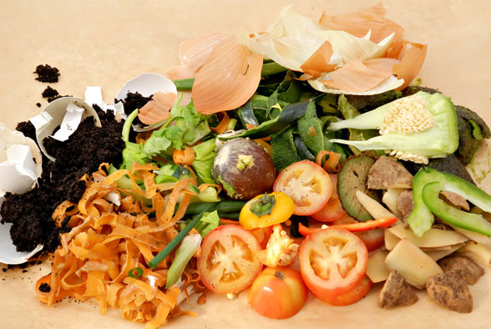
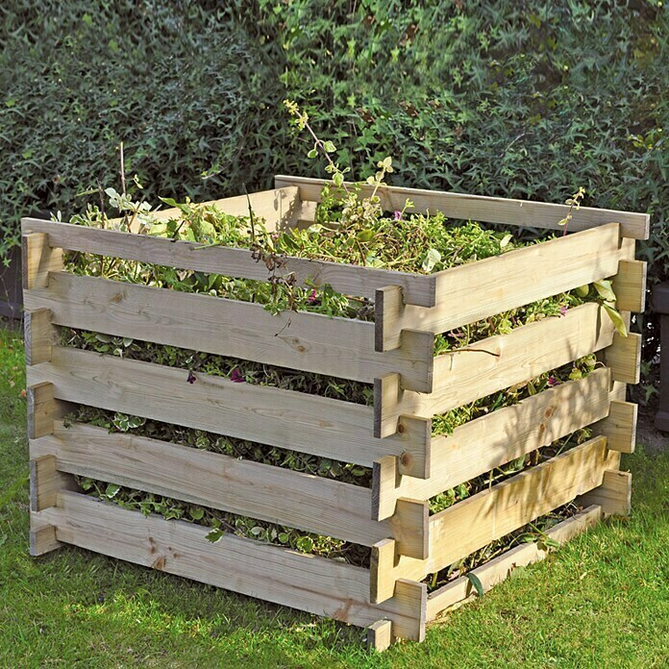
Otpad se može smanjiti i kompostiranjem

Slide 10

Razdvajanje otpada: Biootpad
DA
ostaci voća i povrća
pokošena trava, korov
ljuske od jaja
talog kave i čaja
ostaci biljaka i cvijeća
usitnjeno suho granje, lišće
slama, sijeno, piljevina
ostaci orezivanja voćaka
NE
otpad životinjskog porijekla (meso, kosti)
plastika, metal, staklo
lijekovi
papirnate pelene
novinski papir i časopisi
lakirano ili bojano drvo
pepeo od ugljena

Slide 11

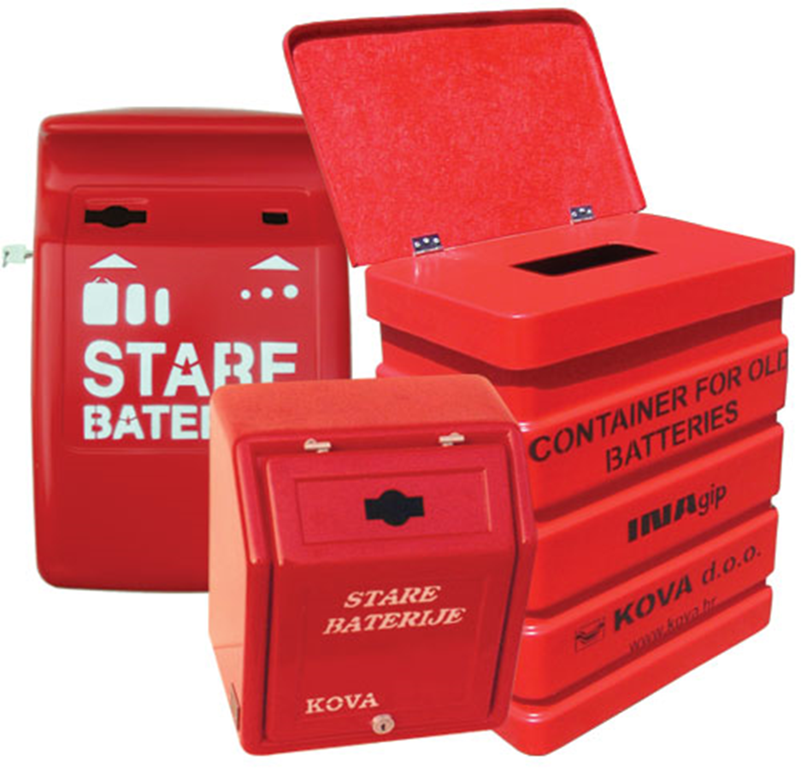
Razdvajanje otpada: EE otpad
Električni i elektronički (EE) otpad čine odbačena električna i elektronička oprema i uređaji ovisni o električnoj energiji
BESPLATAN ODVOZ I ZBRINJAVANJE
OTPADNIH ELEKTRIČNIH I ELEKTRONIČKIH UREĐAJA
Besplatni telefon 0800 444 110
Spriječite nastanak EE otpada!
Koristite punjive baterije - mogu se puniti i koristiti nekoliko stotina puta.
Kupujte uređaje onih proizvođača koji omogućuju njihov servis tj. popravak

Slide 12
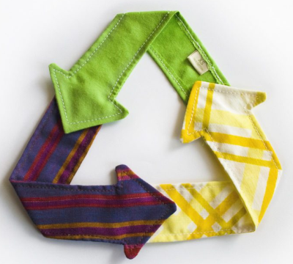
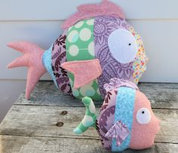
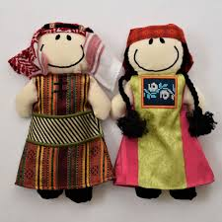
Razdvajanje otpada: Tekstil
Prije nego što odbacite stare odjevne predmete, razmislite kako ih možete prekrojiti u nove odjevne predmete, uporabne predmete i igračke
Ne odlažite u spremnik za tekstil mokru i pljesnivu odjeću!

Slide 13
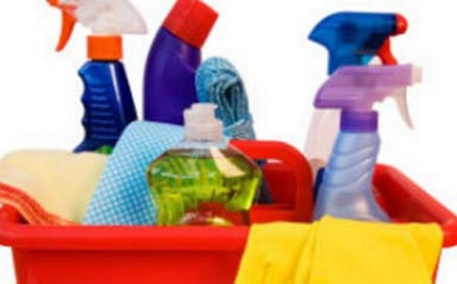
Razdvajanje otpada: Opasni kućni otpad
Motorna ulja, pesticidi, herbicidi boje, otapala, kemikalije, naftni derivati, lakovi…. vrlo su opasni i mogu uzrokovati dugoročne štete za okoliš.
Nikada ne bacaj ove opasne tvari u odvod ili okoliš.
Odloži ga na za to predviđena mjesta u reciklažnom dvorištu

Slide 14
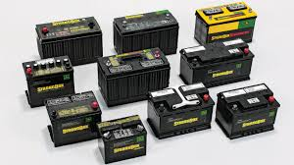
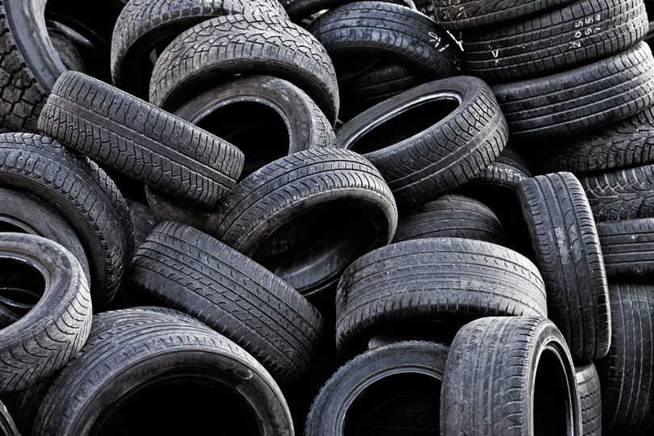
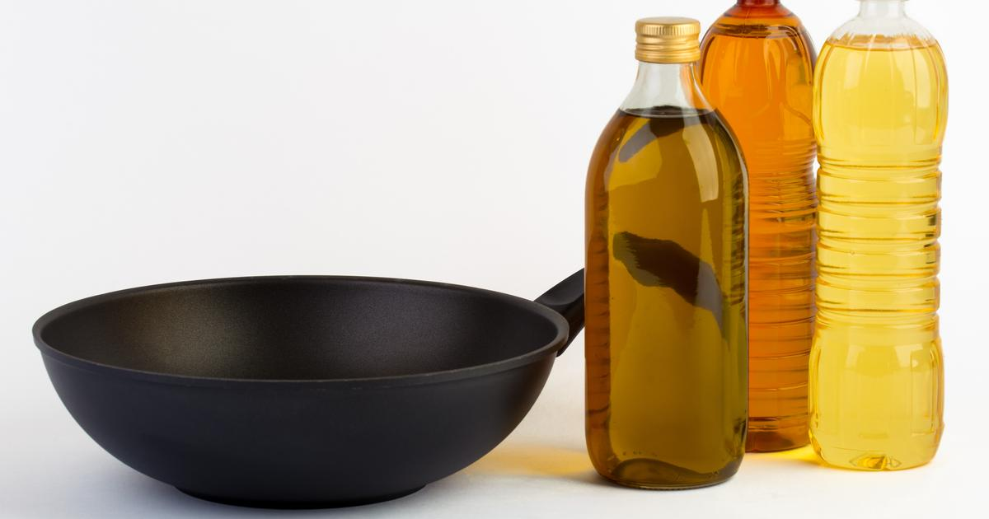
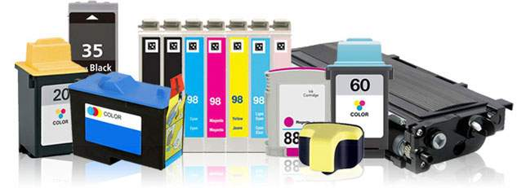
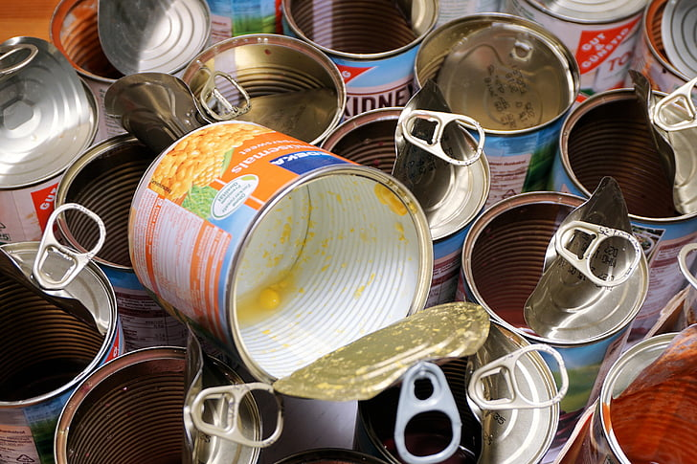
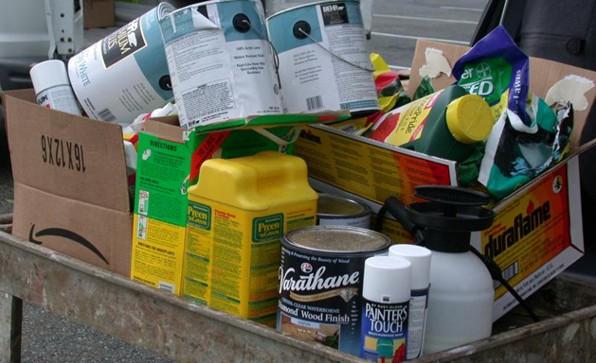
Što se još može odvojiti?

Slide 15
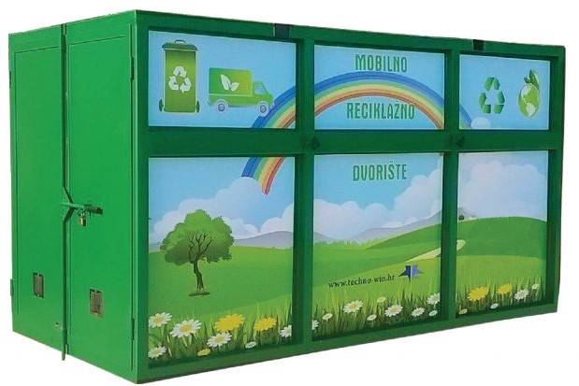
Mobilno reciklažno dvorište (MRD)
Mogu se besplatno odložiti:
papir i karton
metal, staklo, gume
ulja (jestiva i motorna)
fluorescentne cijevi i ostali otpad koji sadrži živu
baterije i akumulatori
pesticidi ,citoksici, citostatici
kiseline i lužine
fotografske kemikalije
deterdženti
otapala
oprema koja sadrži kloroflourougljike
(npr. hladnjaci, klima uređaji)
uljni filteri
drvo koje sadrži opasne tvari

Slide 16
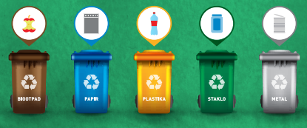
Zašto je važno odvojeno sakupljati otpad?
Odvajanje i odvojeno sakupljanje otpada = temelj održivog gospodarenja otpadom
Održivo gospodarenje otpadom je ono koje:
ne dovodi u opasnost ljudsko zdravlje i
ne dovodi do štetnih utjecaja na okoliš, kao što su
rizik od onečišćenja mora, voda, tla i zraka te ugrožavanja biološke raznolikosti
pojava neugode uzorkovane bukom i/ili mirisom
štetan utjecaj na područja kulturno-povijesnih, estetskih i prirodnih vrijednosti te drugih vrijednosti koje su od posebnog interesa
nastajanje eksplozije ili požara
Gospodarenjem otpadom mora se osigurati da otpad koji preostaje nakon postupaka obrade i koji se zbrinjava odlaganjem ne predstavlja opasnost za buduće generacije.
Regulirano je Zakonom o održivom gospodarenju otpadom.

Slide 17

Što ti možeš napraviti?
Budi korak ispred i :
Smanji količinu otpada
Razmisli prije kupovine
Odreci se predmeta za jednokratnu uporabu kao što su plastični pribor za jelo, plastične slamke, šalica „za van”, plastični štapići za uši
Koristi platnenu vrećicu umjesto plastične
Koristi staklenu ili aluminijsku(višekratnu) bočicu za napitke
Razdvajaj otpad u svom domu, školi, poslu…
Organiziraj se i priključi akcijama čišćenja
Organiziraj se; utječi na rješavanje problema, reagiraj, aktiviraj se, promisli, upozori

Slide 18
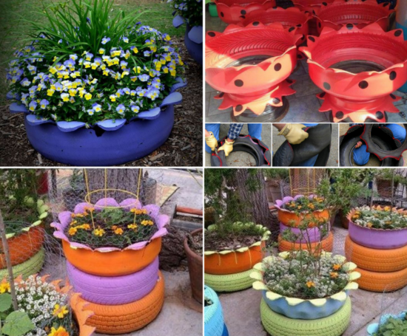
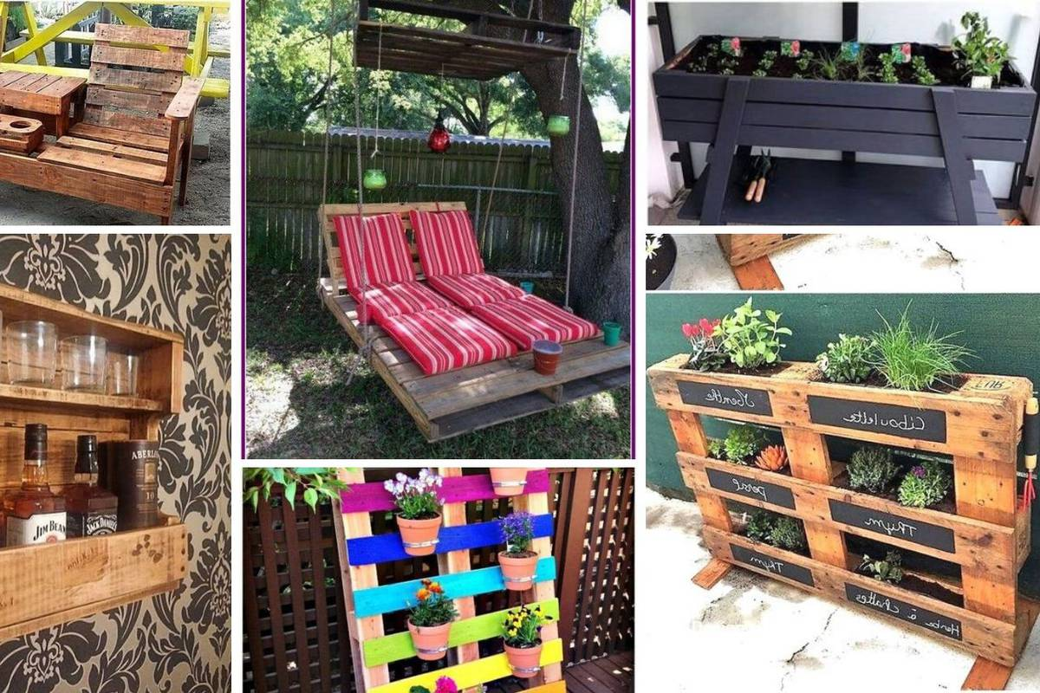
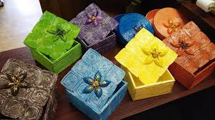
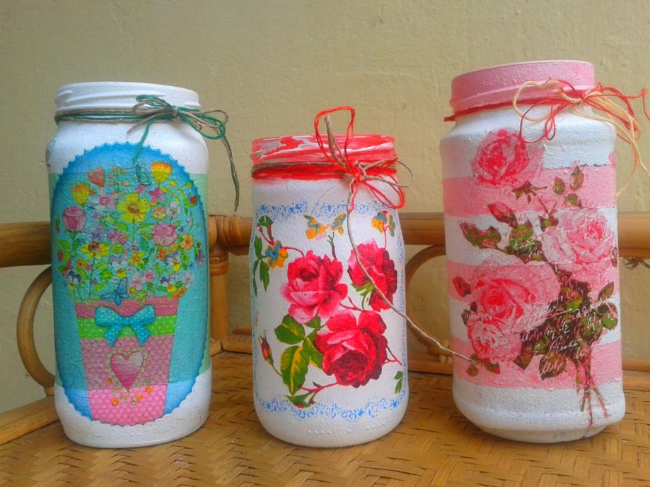
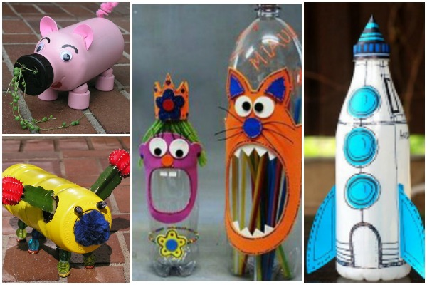
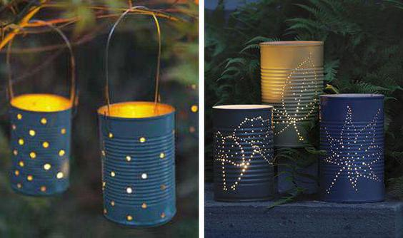
Ponovna upotreba otpada

Slide 19
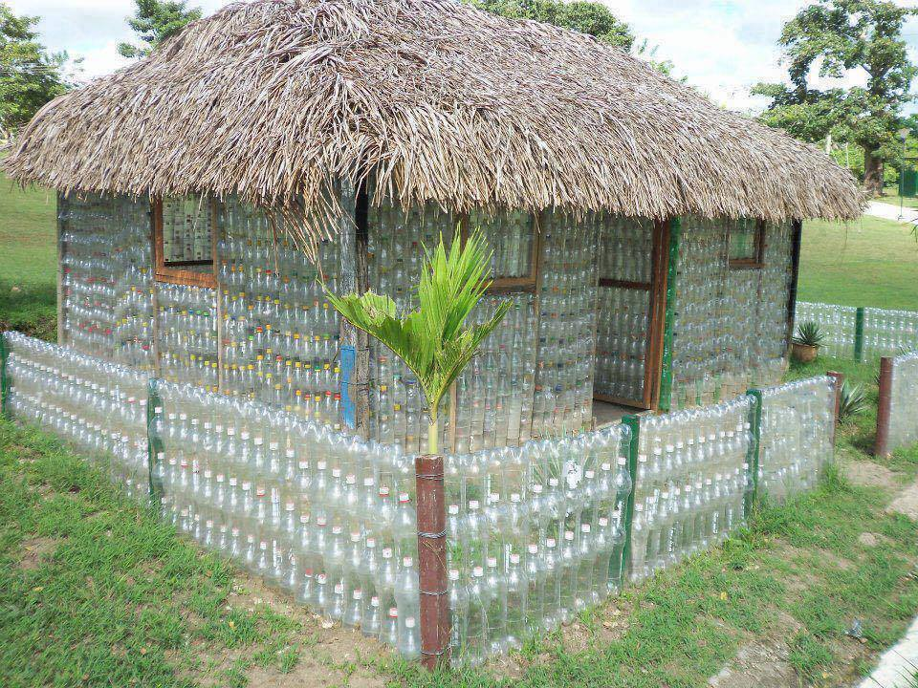
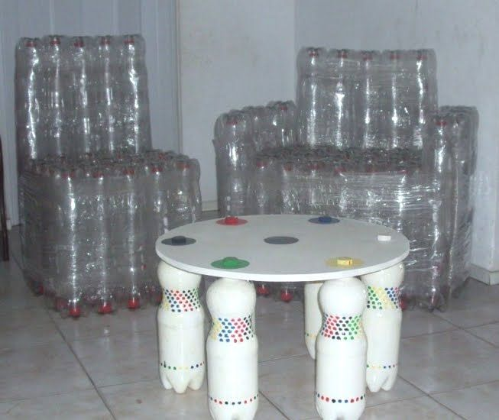
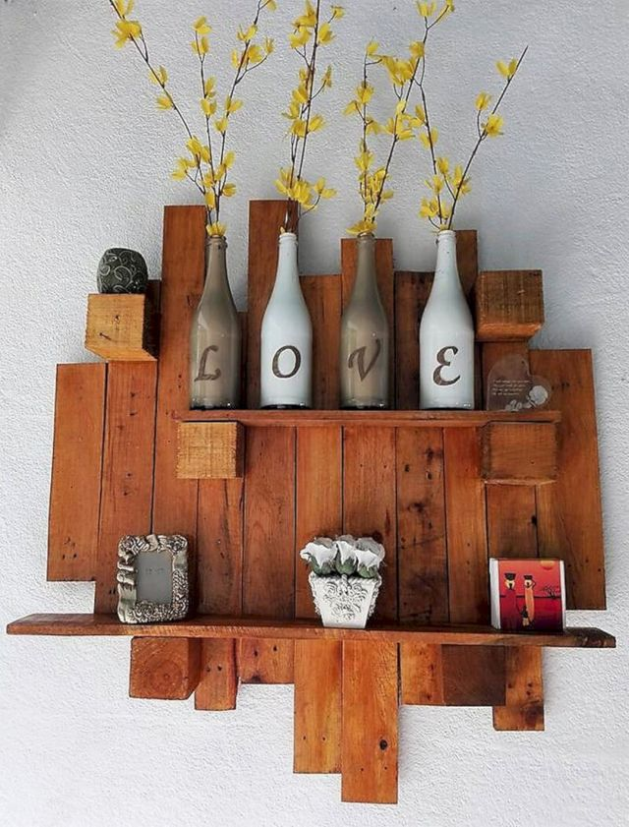
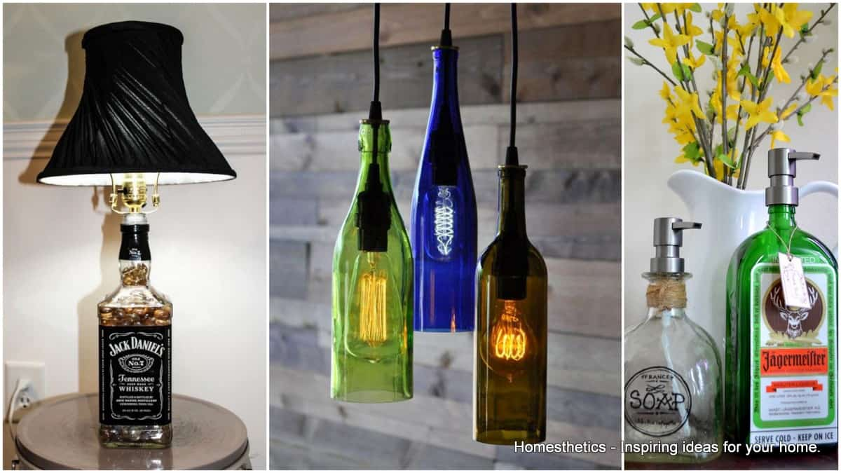
Ponovna upotreba – kreativne ideje

Slide 20
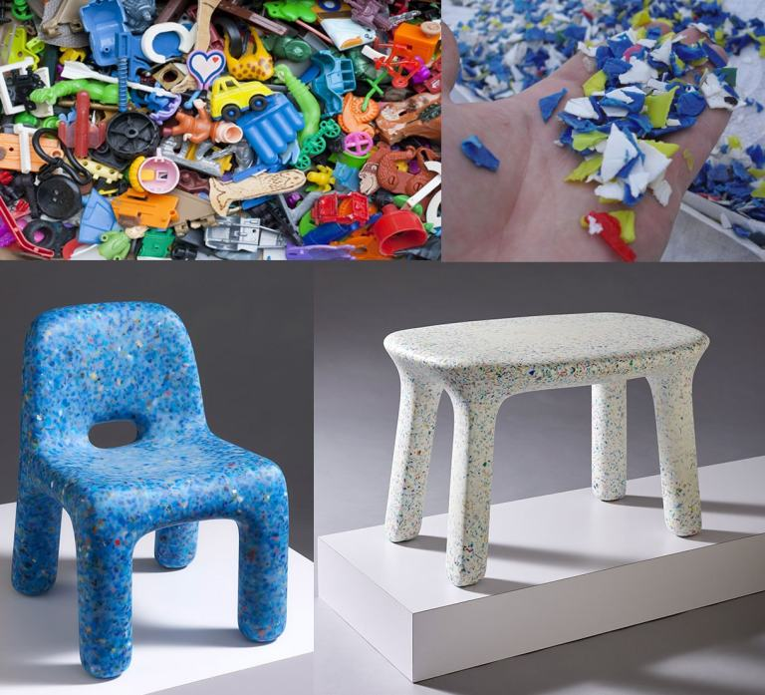
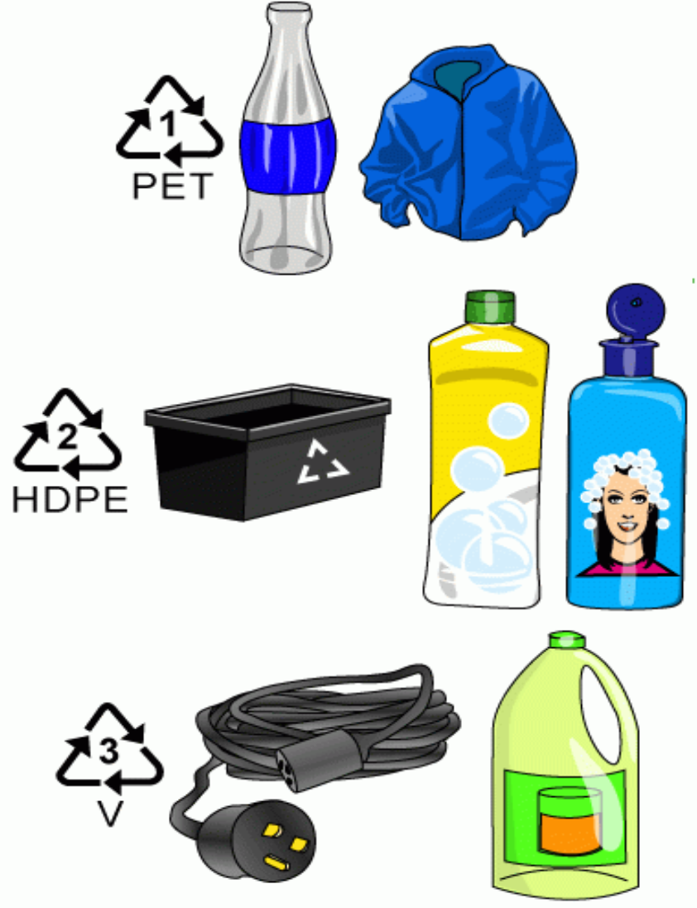
Proizvodi od reciklirane plastike

Slide 21
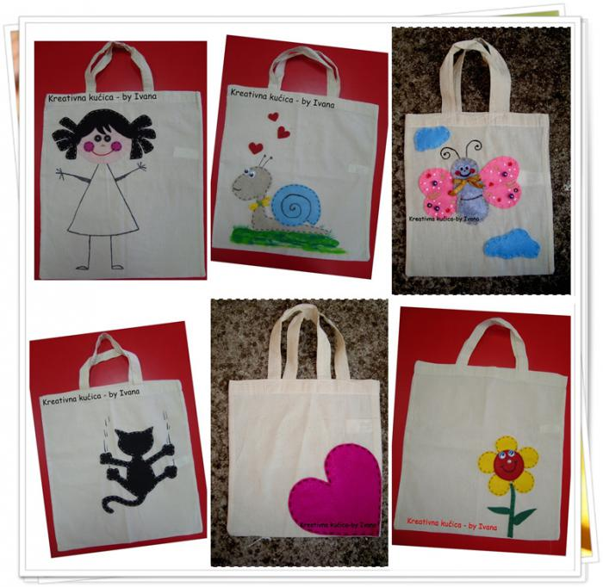
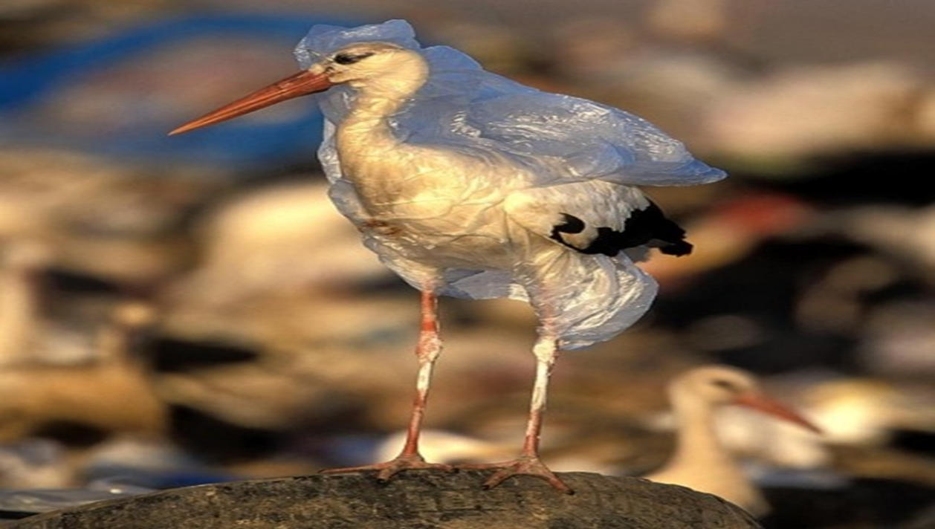
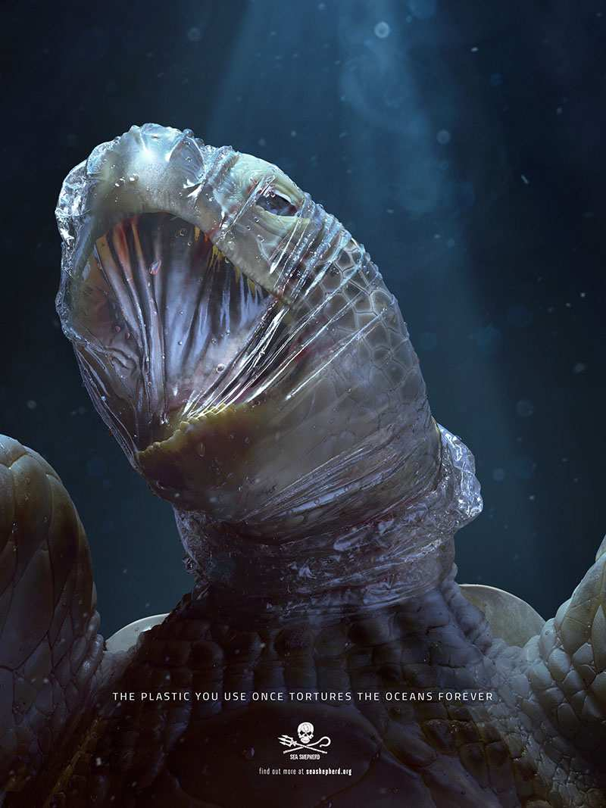
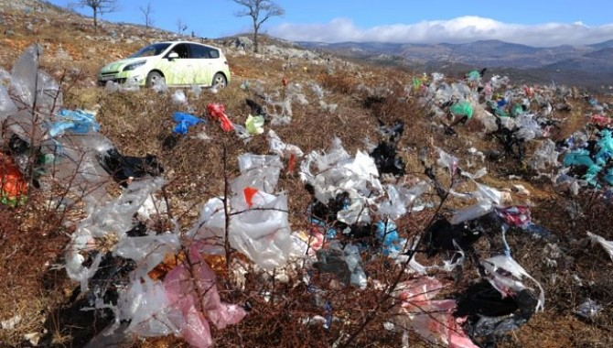
Važno !
Ne koristi plastične vrećice. Koristi platnene

Slide 22

Pravilno postupaj s otpadom jer tako čuvaš prirodu i okoliš!

Slide 23

Hvala na pozornosti!
Linda Šušteršić
Udruga za promicanje ekološke proizvodnje hrane, zaštite okoliša i održivog razvoja „Eko-Zadar”
Tel: (023) 300-120 | Fax: (023) 300-119
Špire Brusine 12, 23000 ZADAR
www.ekozadar.hr | desk@ekozadar.hr
Projekt sufinancira Europska unija iz Kohezijskog fonda Operativni program Konkurentnost i kohezija 2014.-2020.

